Slide 1
go module依赖管理

Slide 2
go module源码、代理与缓存

Slide 3
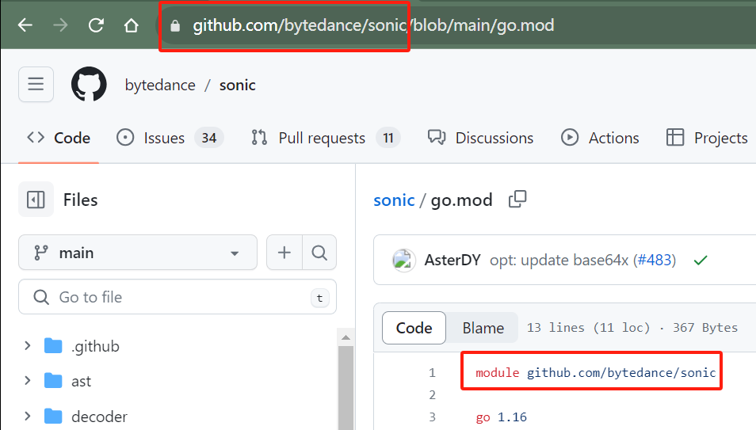
go module名称
模块(module)由模块路径标识，模块路径就是模块的规范名称，如github.com/bytedance/sonic。很多时候，模块名称加上https://前缀就是源码仓库的地址
模块名称在go.mod文件里，最初由go mod init ${module_name}命令指定，也可以手动修改
模块名称中可以包含子目录，如go get gorm.io/gorm/logger中logger是子目录，即package的路径（不是package的名称）

Slide 4
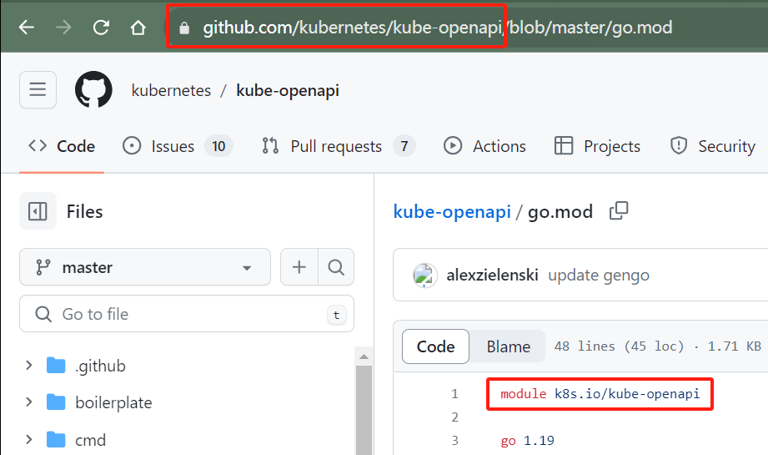
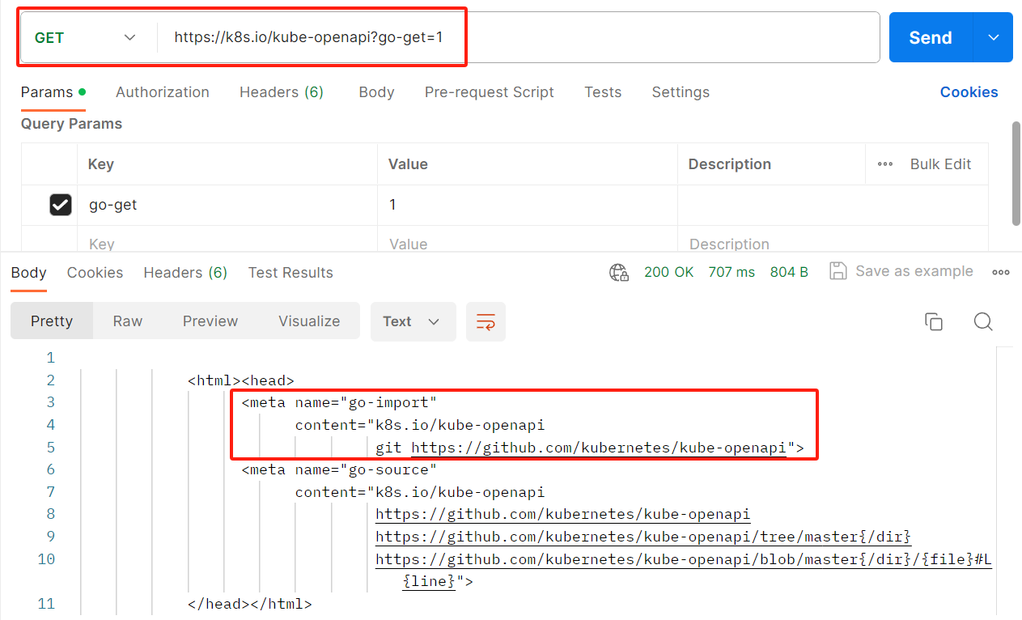
模块名不是源码仓库地址
当执行go get k8s.io/kube-openapi时会先向https://k8s.io/kube-openapi?go-get=1发送一个GET请求，response里有个name= "go-import"的meta标签，对应的content由三部分构成：模块名称，版本控制工具(git/svn等)，源码仓库地址。然后通过git clone去下载源码

Slide 5
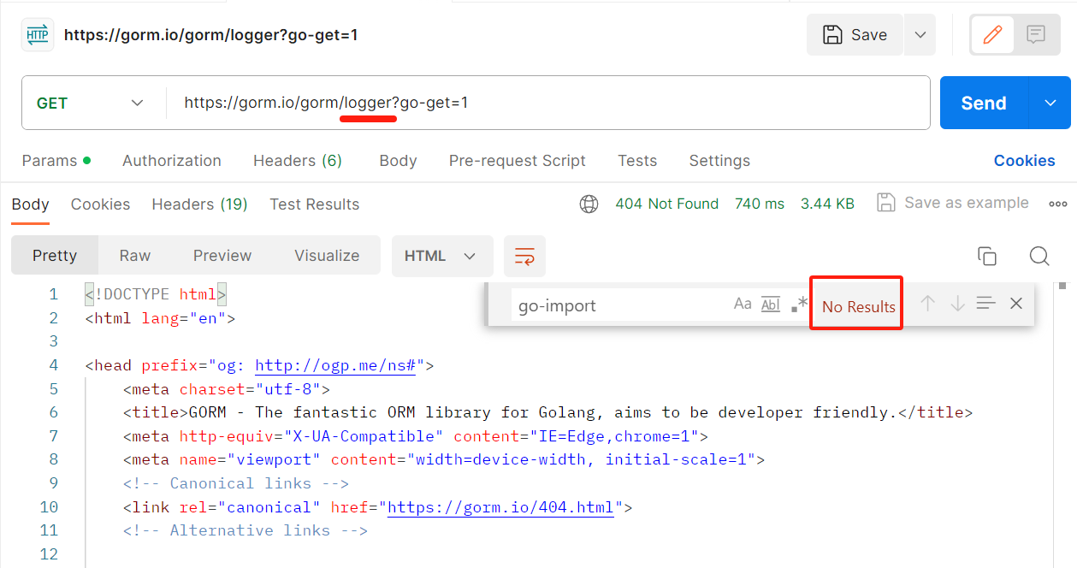
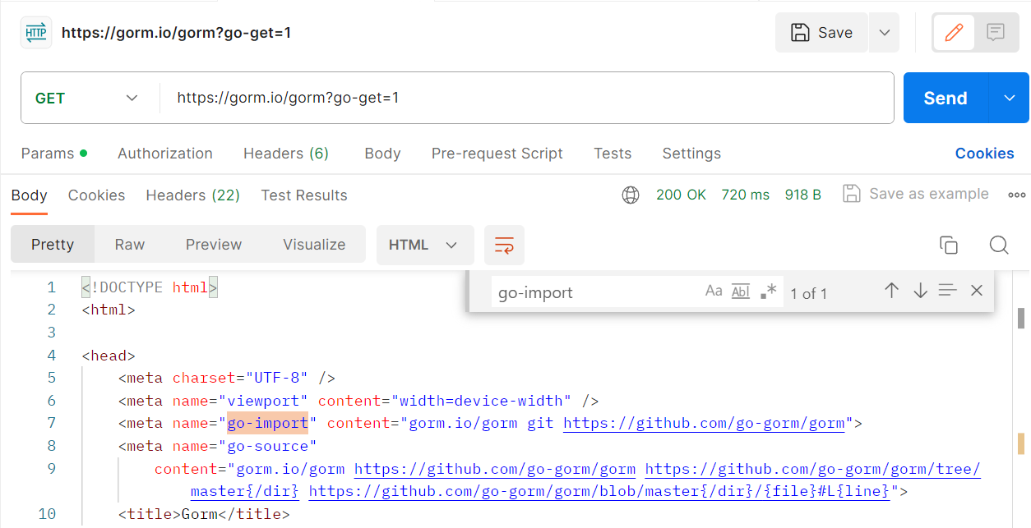
go get子模块
go get gorm.io/gorm/logger会：
先发送GET请求https:// gorm.io/gorm/logger?go-get=1，查不到源码地址
再回溯一级目录，请求https:// gorm.io/gorm?go-get=1

Slide 6
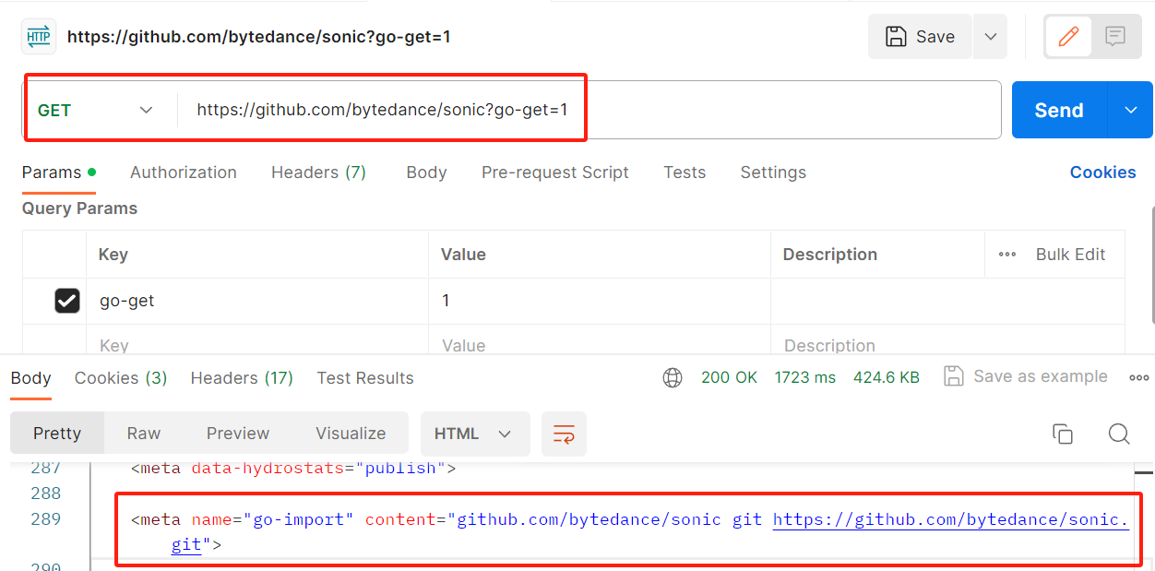
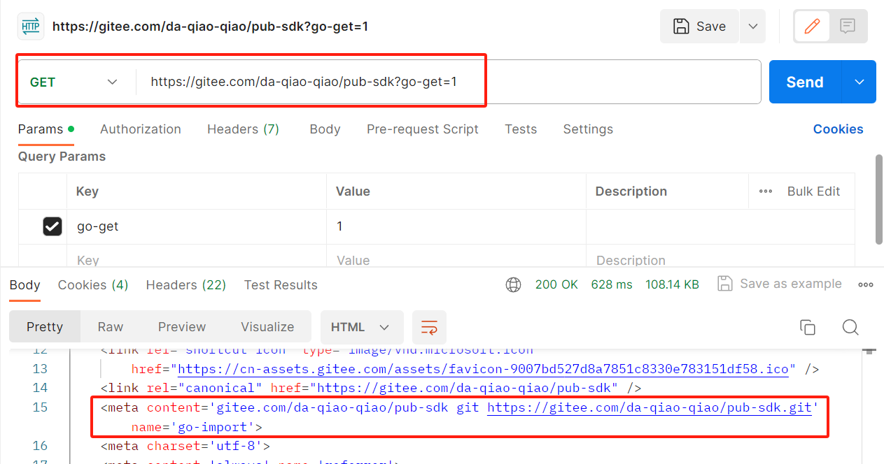
go-get=1请求
当执行go get gitlab.dqq.com/repo.git时会直接克隆https:// gitlab.dqq.com/repo.git，而无需先发送go-get=1请求
改变VCS(版本控制系统)的拉取行为，比如使用git时就在$HOME/.gitconfig文件中追加：
[url " ssh://git@ gitlab.dqq.com/ "]
insteadOf = https:// gitlab.dqq.com
ssh通过上传公钥解决权限问题

Slide 7
GOPROXY
互联网上的源码仓库除了github还有很多(如go.googlesource.com)，不计其数。在各种不同的网络环境下，如何保证下载速度？如何保证源码的安全性和完整性？
默认情况下，go get并不是直接去源码仓库上下载代码，而是通过代理https://proxy.golang.org（由谷歌维护）去下载。代理对源码镜像进行了缓存，并提供CDN加速。
源码更新几分钟后代理中的镜像可能才会更新，有一定延迟。

Slide 8
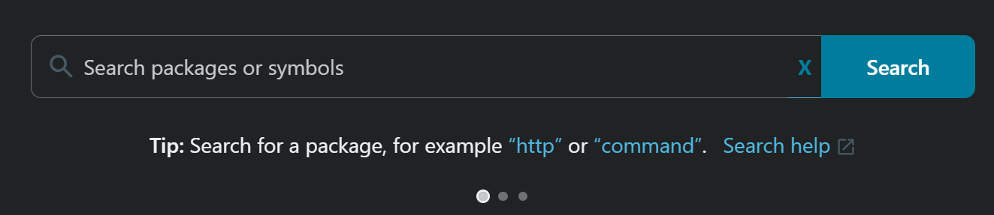
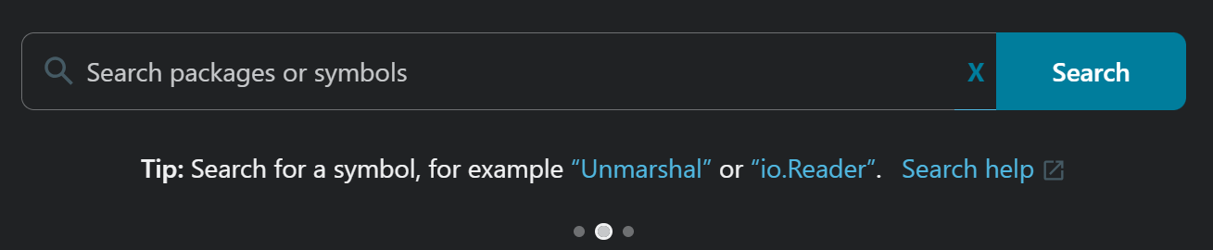
GOPROXY
https://proxy.golang.org是默认的go get代理，国内也有很多代理，最常用的就是https://goproxy.cn和https://goproxy.io
自定义代理 go env –w GOPROXY=https://goproxy.io，或者直接设置环境变量
go env –w不会写入环境变量，如果跟现有环境变量冲突则以环境变量为准
https://pkg.go.dev周期性地监听proxy.golang.org上的模块索引，提供go模块和包的检索服务。

Slide 9
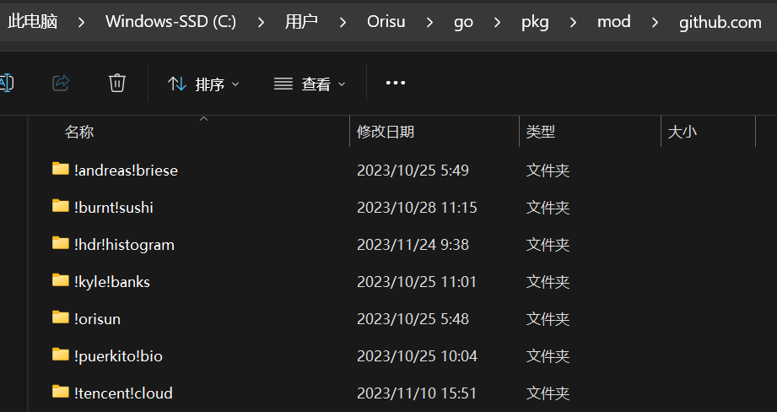
模块缓存
下载的模块会保存到环境变量GOMODCACHE指定的目录下，为所有go项目公用
GOMODCACHE的默认值为$GOPATH/pkg/mod，也可以手动修改它
模块路径和版本中的大写字母用感叹号转义，以避免在不区分大小写的文件系统中发生冲突
GOPATH

Slide 10
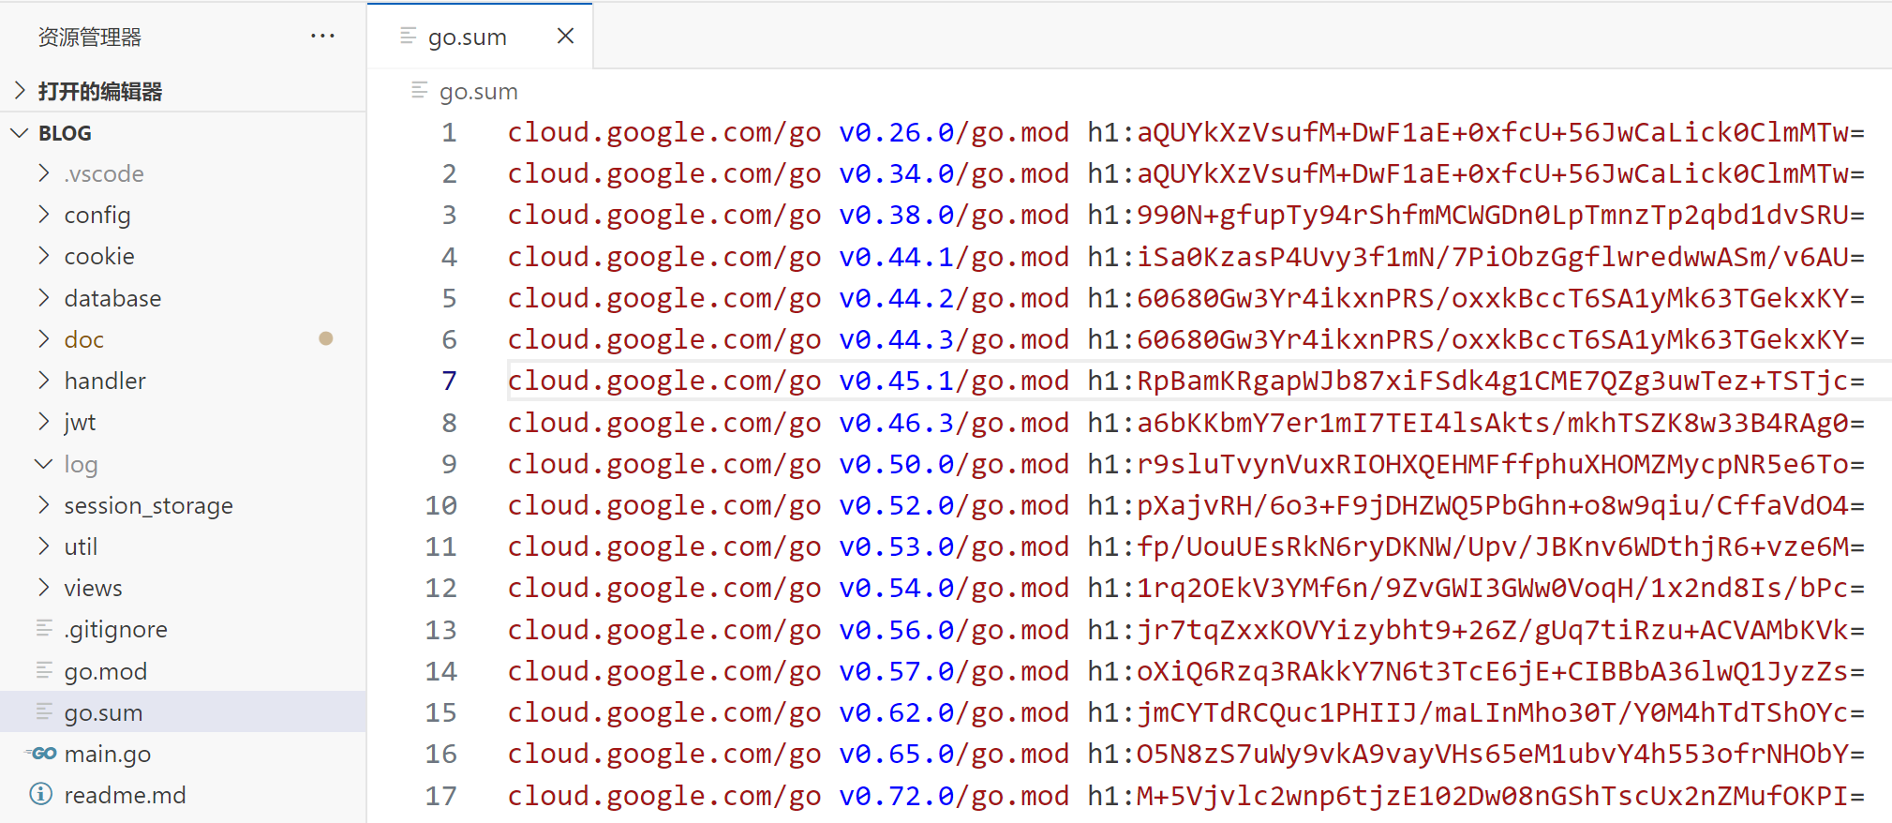
GOSUMDB
sum.golang.org（由谷歌运行）提供了一个checksum database，用来存储源代码的哈希值，以防止go get从任何源头（包括代理）拉取了被篡改的源码。
第一次用go get下载某个模块时会计算其哈希值，与checksum database里的值进行对比，如果一致则把模块存入本地缓存目录，并将哈希值写入go.sum文件。后续使用该模型时通过go.sum文件来校验该模块自下载以来未曾被修改过。
设置 GOSUMDB=off或者go get时使用-insecure标志，表示不需要验证合法性。

Slide 11
使用私有go module

Slide 12
用gitlab搭建私有代码仓库
在实际工作中，go module通常用来封装接口API，接口仅供公司内部调用，所以go module不能发布到公网
ubuntu上安装gitlab
sudo apt-get update
sudo apt-get install -y curl openssh-server ca-certificates tzdata perl
sudo apt-get install -y postfix
curl https://packages.gitlab.com/install/repositories/gitlab/gitlab-ee/script.deb.sh | sudo bash
sudo apt-get install gitlab-ee
在/etc/gitlab/gitlab.rb文件中添加一行： external_url 'http://gitlab.dqq.com'
sudo gitlab-ctl reconfigure
sudo gitlab-ctl restart
浏览器访问 http://gitlab.dqq.com。第一次用root账号登录，密码在文件/etc/gitlab/initial_root_password里，该文件24小时后会被删除

Slide 13
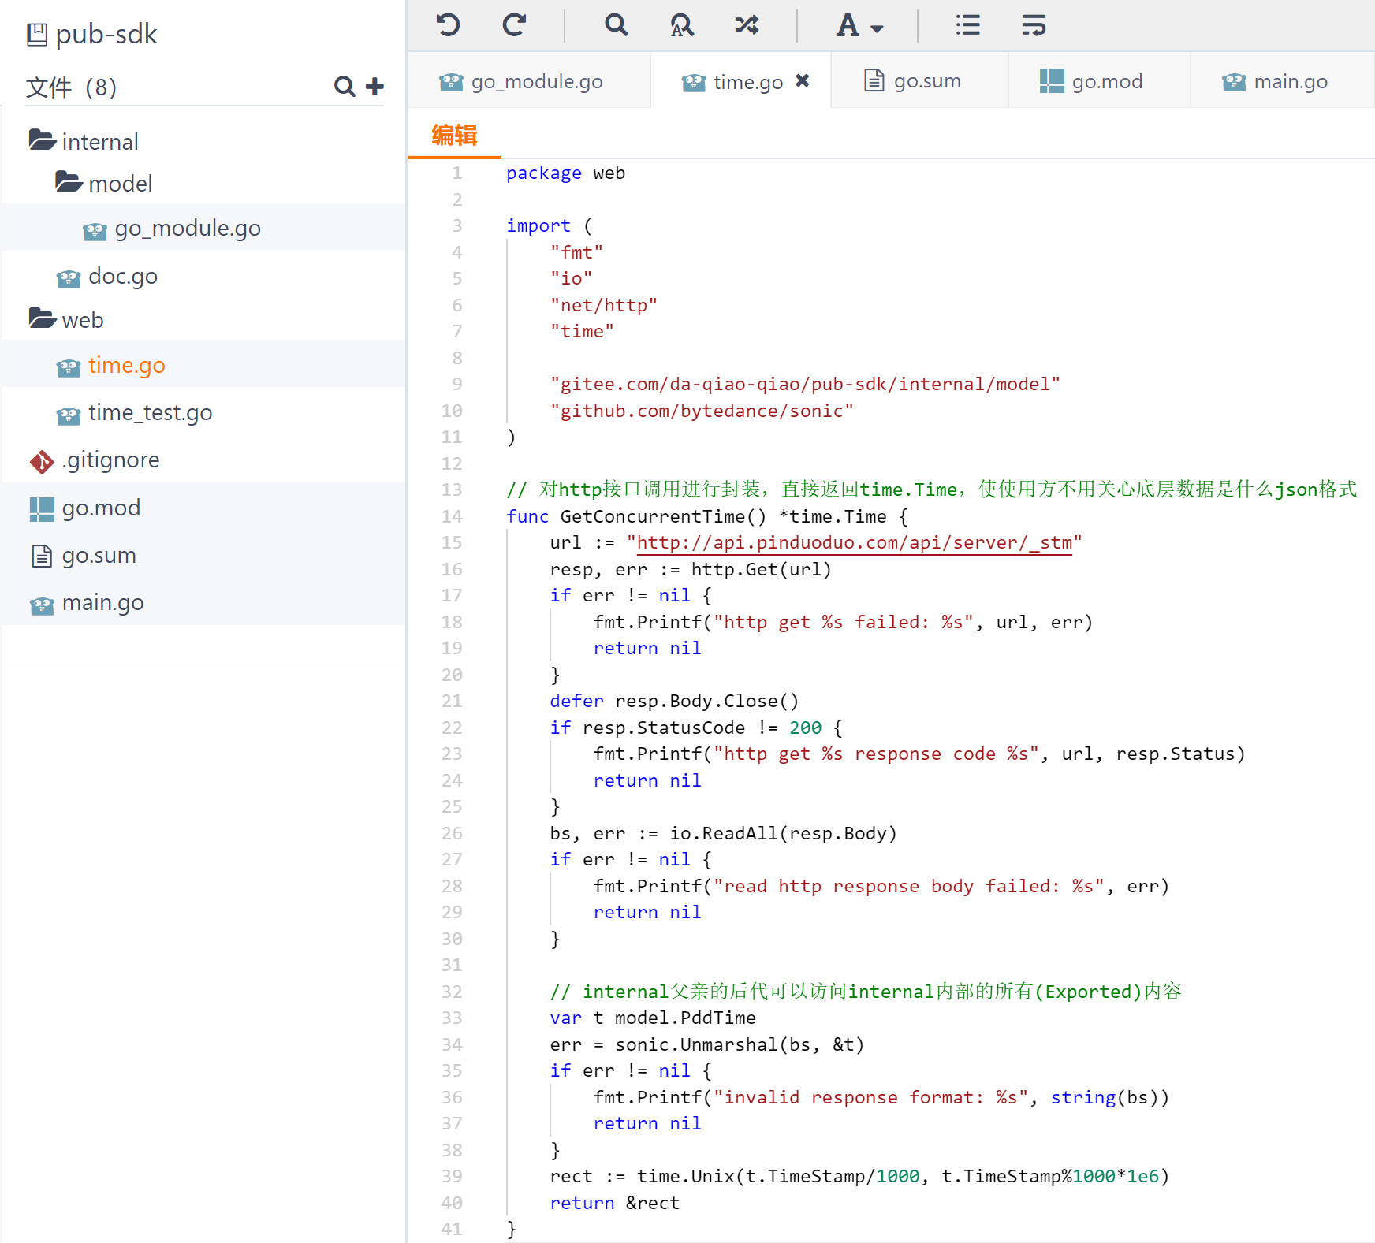
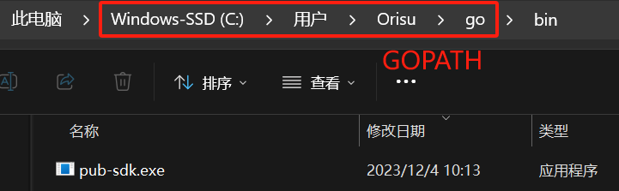
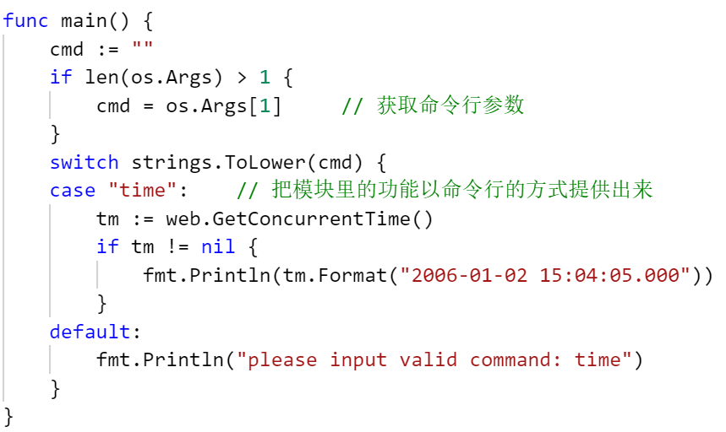
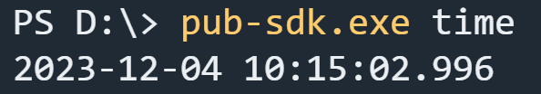
开发私有模块
go get gitlab.dqq.com/pub-sdk
仅供模块内部使用的变量、结构体和函数放到internal包下。internal父亲的后代可以访问internal内部的所有(Exported)内容
左图，web目录下的内容是供模块使用方调用的，一般对外提供的所有函数都要写单元测试
main.go可有可无，主要用于生成可执行文件
go install gitlab.dqq.com/pub-sdk (需先执行go get)

Slide 14
GOPROXY=direct
GOPROXY可以配置多个。用逗号分隔表示当第一个proxy返回401或404时会访问第二个proxy，用竖线分隔表示当第一个proxy发生任何错误时(如超时)都会访问第二个proxy。
GOPROXY的默认值为：https://proxy.golang.org,direct。direct表示不走代理，直接从源码库下载（先发送go-get=1请求）
所有代理都不会访问私有仓库，所以go get私有模块时会命中direct。为避免下载私有模块时去访问代理，可以把私有模块的前缀赋给GONOPROXY，如GONOPROXY = gitlab.mycorp.com
git clone私有仓库时通常需要走ssh以解决权限问题
私有模块不需要使用公共的checksum数据库。 GONOSUMDB=gitlab.mycorp.com表示以gitlab.mycorp.com开头的模块不需要执行checksum
GOPRIVATE是GONOPROXY 和GONOSUMDB的默认值，所以设置GOPRIVATE后就不需要再设置GONOPROXY 和GONOSUMDB了

Slide 15
部署私有GOPROXY
goproxy.io除了提供国内可用的go module代理之外，还提供了部署私有go proxy的解决方案
编译安装
git clone https://github.com/goproxyio/goproxy.git
cd goproxy
make
启动
./bin/goproxy -listen=0.0.0.0:80 -cacheDir=$home/go_module_cache -proxy https://goproxy.io -exclude "gitlab.mycorp.com "
-cacheDir是代理使用的缓存目录，跟GOMODCACHE区分开。如果私有代理上找不到模块，则去访问公开代理，-proxy指定公开代理。 -exclude指定哪些模块直接去代码仓库下载
GOPROXY=myproxy.com,direct

Slide 16
模块版本控制

Slide 17
语义化版本控制规范
版本格式：主版本号.次版本号.补丁号，版本号递增规则如下：
主要版本号在发布不兼容的公共接口更改后，例如模块里的某个包被删除，必须递增，必须将次要和补丁版本设置为零。
次要版本号在发布向后兼容的更改后，例如添加新函数后，必须递增且补丁版本设置为零。
补丁版本号在不修改到公共接口的情况下，例如 Bug 修复或者做了一些优化，必须递增。
一个版本标示着软件的不可变快照。
补丁号后面可以跟-pre、+build、-pre+build等表示预发版或构建元数据。
主版本为0或有预发布后缀，则它是不稳定版本，不稳定版本不受兼容性限制，如0.2.0可能与0.1.0不兼容，1.5.0-beta可能与1.5.0不兼容。
Notes:
软件测试可分为alpha测试、beta测试和联合测试。 alpha测试仅仅只有开发人员测试，beta测试只有用户测试，联合测试是开发人员和用户一起测试。

Slide 18
合法的语义化版本
“v1.2.3” 并不是一个语义化的版本号，把“v”去掉才是。
有两个推荐的正则表达式。第一个用于支持按组名称提取的语言（PCRE[Perl 兼容正则表达式，比如 Perl、PHP 和 R]、Python 和 Go）。参见：https://regex101.com/r/Ly7O1x/3/
^(?P<major>0|[1-9]\d*)\.(?P<minor>0|[1-9]\d*)\.(?P<patch>0|[1-9]\d*)(?:-(?P<prerelease>(?:0|[1-9]\d*|\d*[a-zA-Z-][0-9a-zA-Z-]*)(?:\.(?:0|[1-9]\d*|\d*[a-zA-Z-][0-9a-zA-Z-]*))*))?(?:\+(?P<buildmetadata>[0-9a-zA-Z-]+(?:\.[0-9a-zA-Z-]+)*))?$
第二个用于支持按编号提取的语言，主要包括 ECMA Script（JavaScript）、PCRE（Perl 兼容正则表达式，比如 Perl、PHP 和 R）、Python 和 Go。 参见：https://regex101.com/r/vkijKf/1/
^(0|[1-9]\d*)\.(0|[1-9]\d*)\.(0|[1-9]\d*)(?:-((?:0|[1-9]\d*|\d*[a-zA-Z-][0-9a-zA-Z-]*)(?:\.(?:0|[1-9]\d*|\d*[a-zA-Z-][0-9a-zA-Z-]*))*))?(?:\+([0-9a-zA-Z-]+(?:\.[0-9a-zA-Z-]+)*))?$

Slide 19
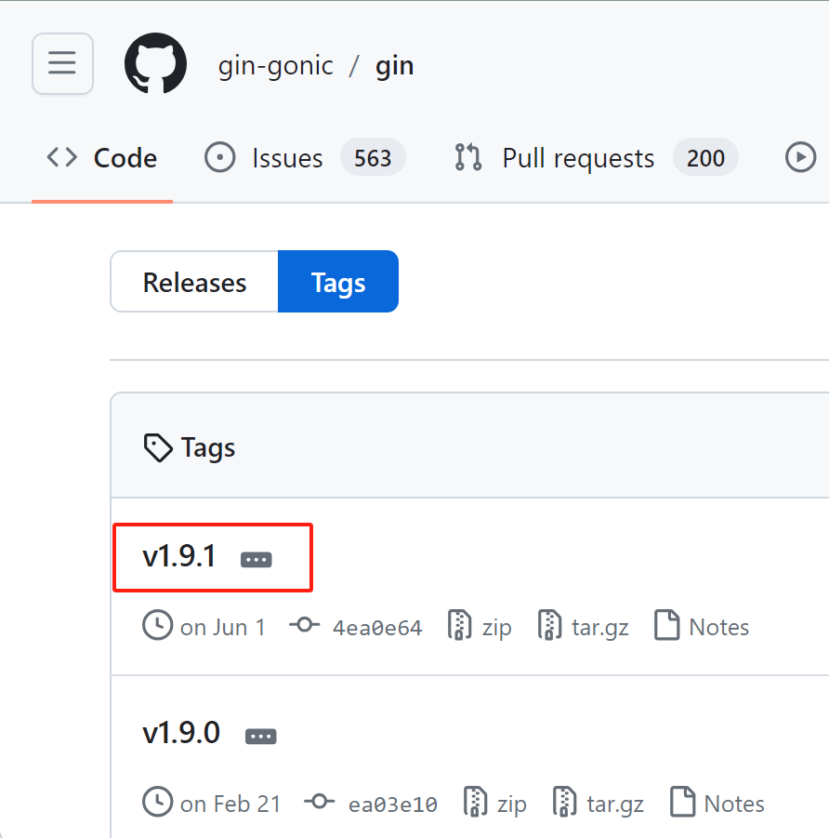
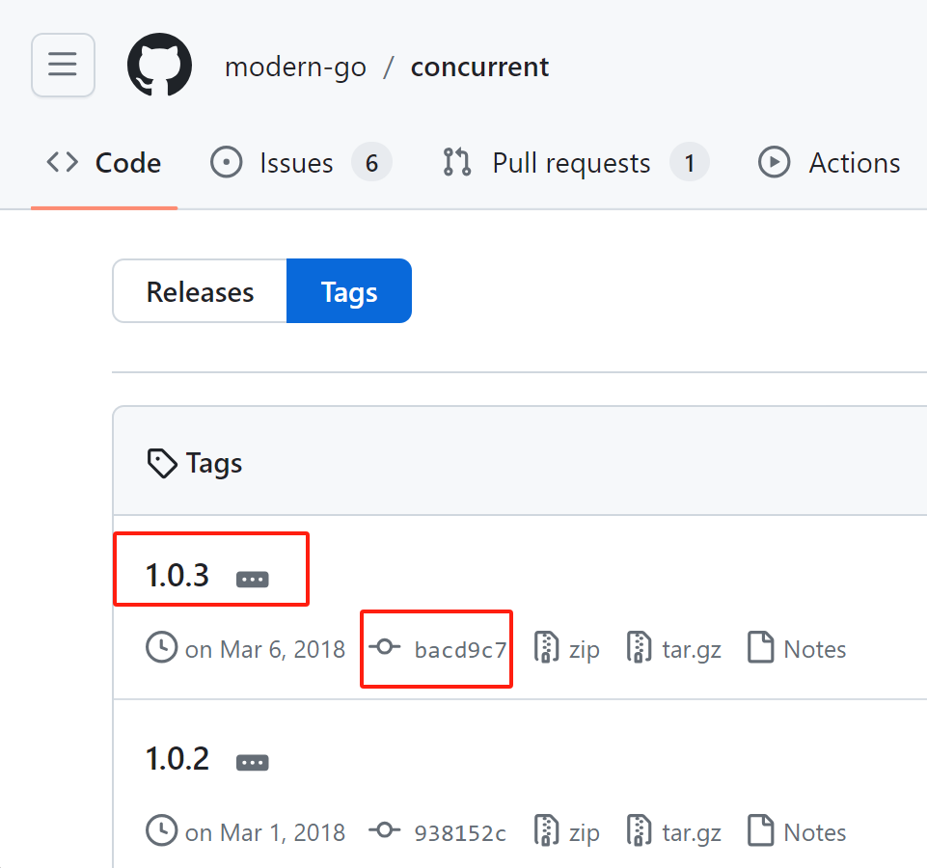
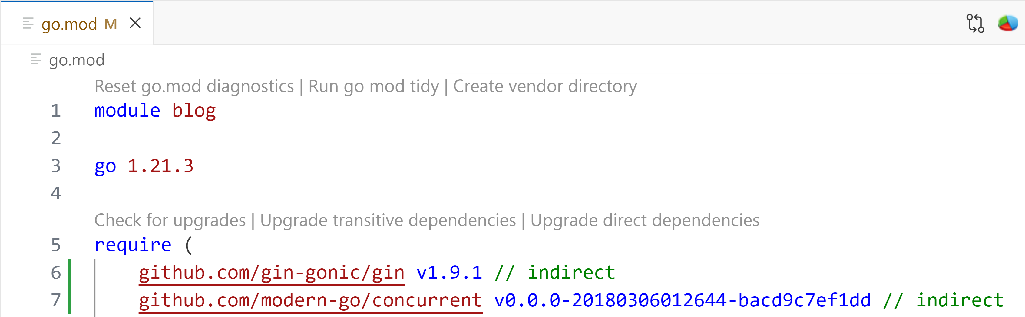
go module版本规范
go module每个版本以v开头，后面跟语义版本。
当vcs为git时，通常情况下模块的版本就是git tag的版本。
没有语义版本时会生成一个伪版本，例如v0.0.0-20180306012644-bacd9c7ef1dd，第二部分表示代码生成的时间，第三部分是commit的前12个字符。
// indirect表示间接依赖
规范的版本号
不规范的版本号

Slide 20
模块版本兼容
主版本为2或更高版本时，go模块路径必须带有像/v2或/v3这样的主版本后缀，比如" github.com/gocolly/colly/v2 " ，"github.com/mailru/go-clickhouse/v2 "
go get和go install可以指定版本号，如
go get github.com/cespare/xxhash@v1.1.0
主版本号不同表示不兼容，一个项目里可能同时依赖不同的主版本号，如
module A
xxhash v1
main.go
import (
"github.com/cespare/xxhash"
hashv2 "github.com/cespare/xxhash/v2"
)
func main() {
hashv2.Sum64String("大乔乔")
xxhash.Sum64String("大乔乔")
}
module
module B
xxhash v2
go.mod
require(
github.com/cespare/xxhash v1.1.0 //indirect
github.com/cespare/xxhash/v2 v2.2.0 //indirect
)

Slide 21
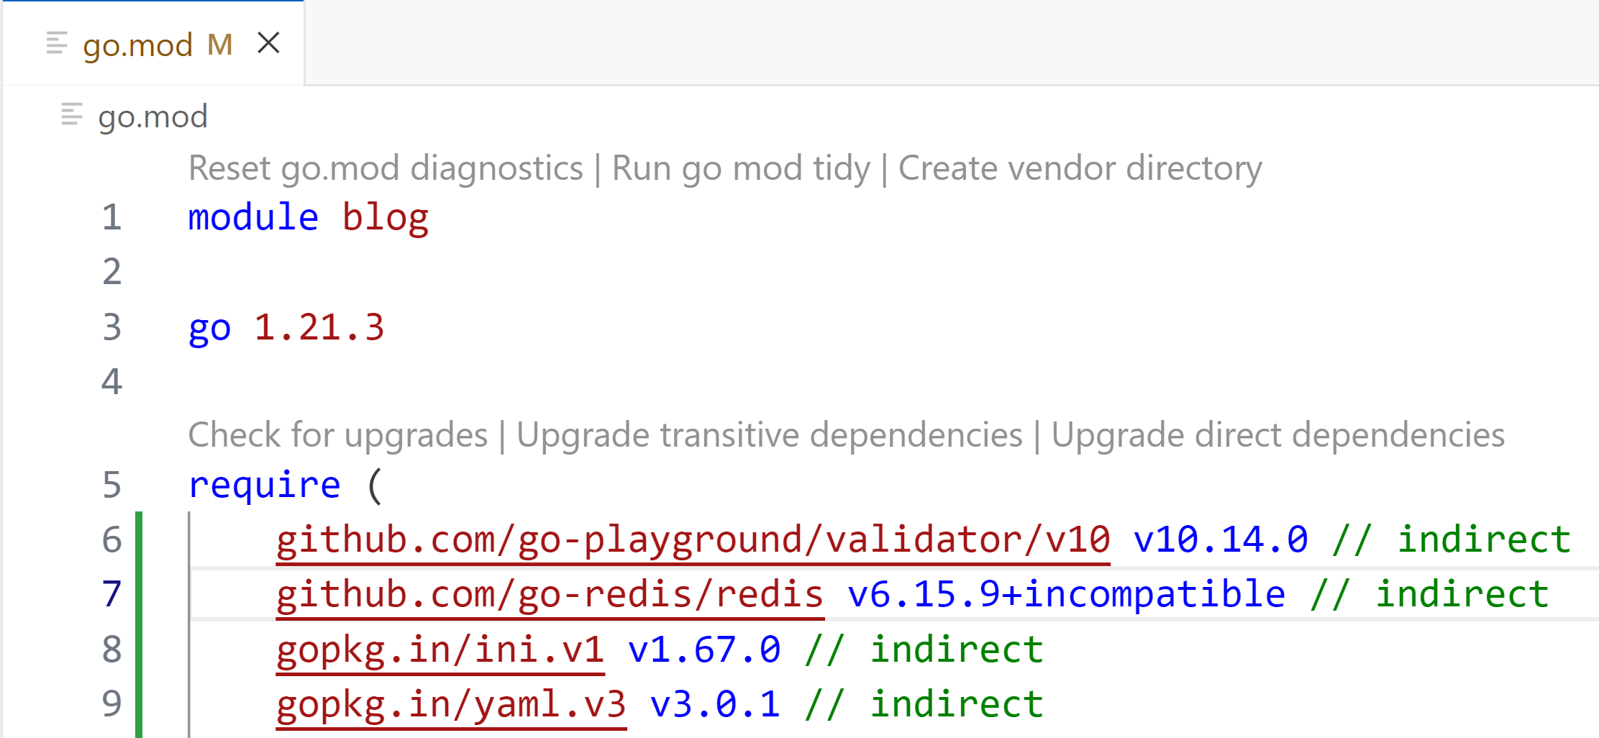
模块版本兼容
go get -u 不会更新主版本号，即-u表示更新到当前主版本号下的最新版本
在使用go module规范之前，有些第三方库的高版本没有加/v2或/v3后缀，此时需要加incompatible，如github.com/go-redis/redis v6.15.9+incompatible路径没有/v6后缀
主版本后缀不允许有 /v0 或 /v1 出现。作为特殊情况，即使在 v0 和 v1，以 gopkg.in/ 开头的模块路径必须始终具有主版本后缀。后缀必须以点开头，而不是斜杠，例如gopkg.in/check.v1，gopkg.in/yaml.v3

